Slide 1
Wie man CSV-Inhalte automatisch in Spalten in Excel einfügt
Einstellen von Dezimal- und Listentrennzeichen unter Windows
Einstellung von Dezimal- und Tausendertrennzeichen unter Excel

Slide 2

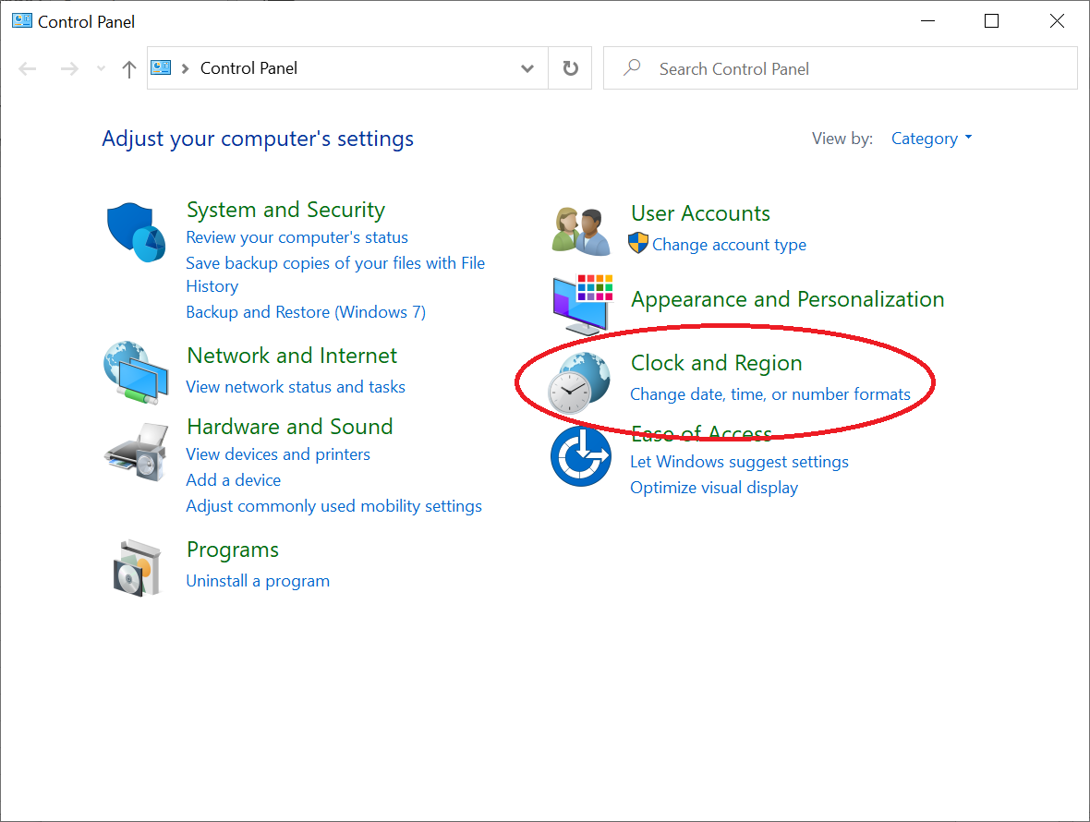

Slide 3
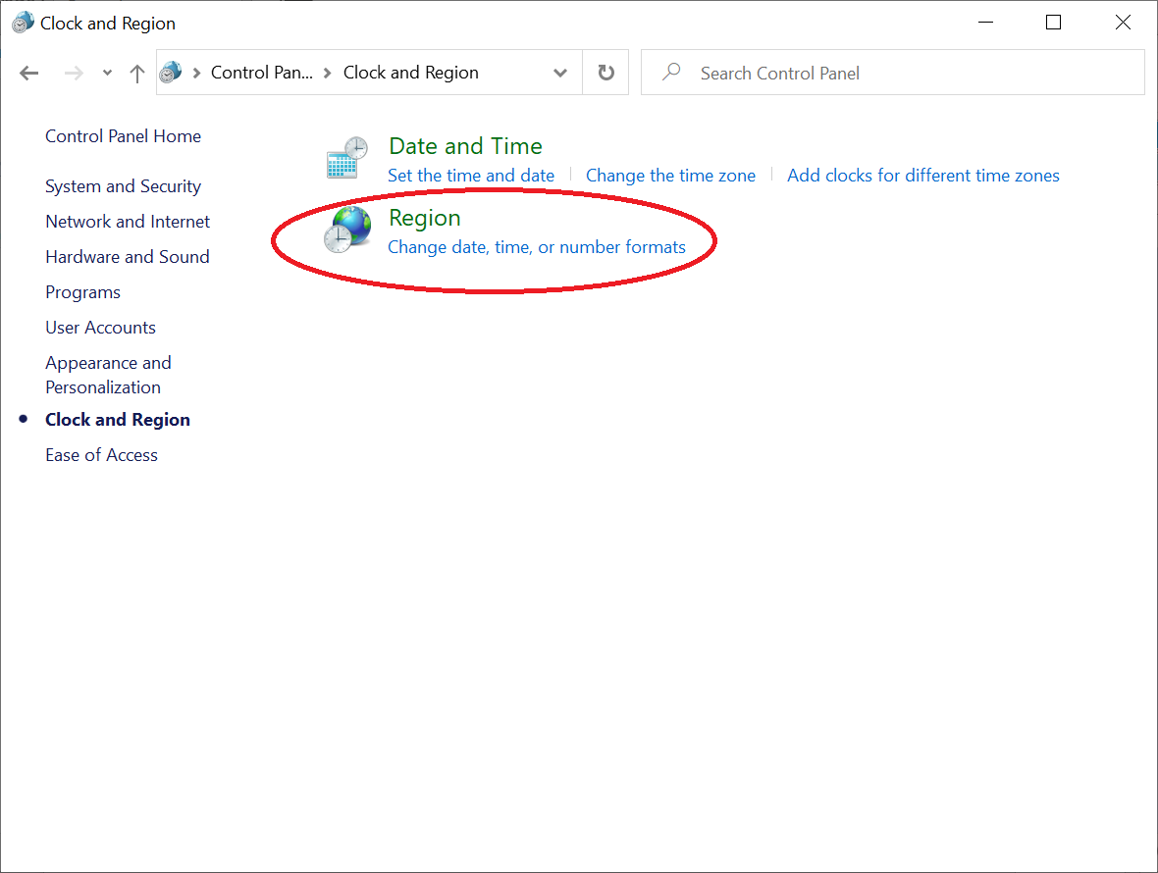

Slide 4
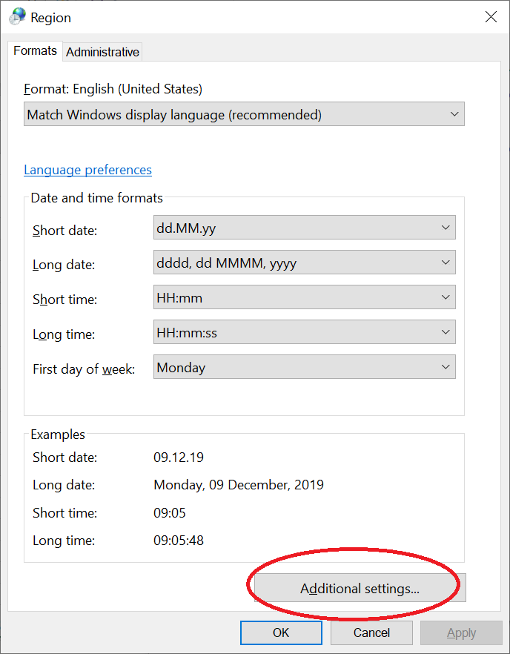

Slide 5
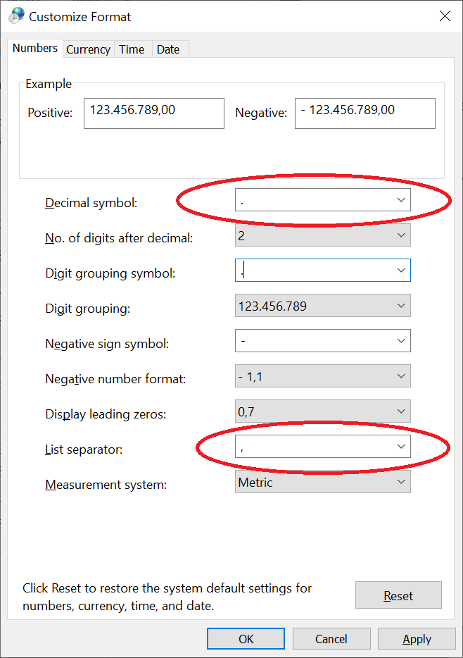
Punkt
Komma

Slide 6

